Slide 1

TEMA
PetFast é um projeto que ajuda na adoção e nos cuidados da saúde dos animais de estimação, além de possibilitar a localização de petshops e veterinários
Notes:
1

Slide 2
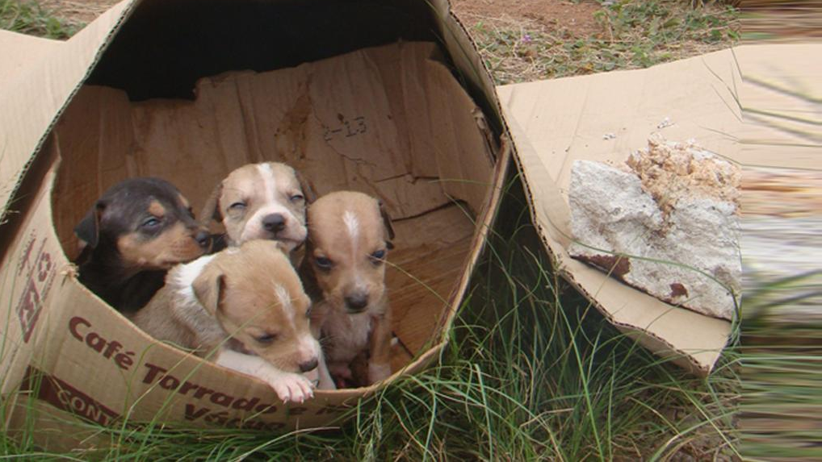
PORQUE?
No Brasil não existem muitos sites que oferecem uma facilidade no acesso de recursos para adoção e doação de animais, então muitas pessoas acabam comprando seus animais de estimação ao invés de adotar um animal que foi abandonado e precisava de um lar.

Slide 3

DIFICULDADES
Atualmente, quando se tenta adotar um novo pet, você se deparará com diversas falhas em relação a comunicação com os centros de adoção. Nosso site visa facilitar a comunicação com as ONG’S de adoção, para que a experiência de adotar um novo pet seja o mais agradável possível.

Slide 4
Não existem muitos sites que tenham tantas funcionalidades e que disponibilizam tanta facilidade de uso como o nosso PetFast
° Catalogo de PetShops
° Variedade de Veterinários
° Acesso a ONGs

Slide 5



Metodologia
Para realização, foi utilizado os seguintes recursos:

Slide 6
FINALIZAÇÃO
Por meio dos catálogos presentes no site na forma de ONGs, Petshops, e veterinários, é muito simples uma pessoa sem nenhuma experiência se habituar a esse meio e começar sua experiência com um animal de estimação da melhor forma possível.

Slide 7



